Slide 1
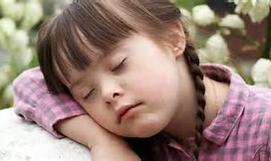
Verstandelijke Beperkingen

Slide 2
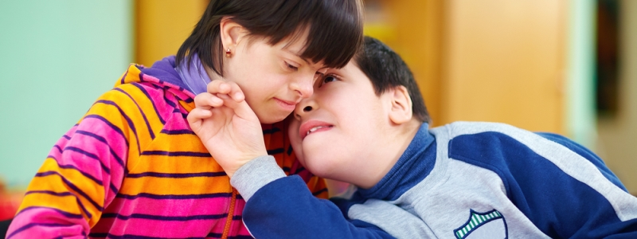
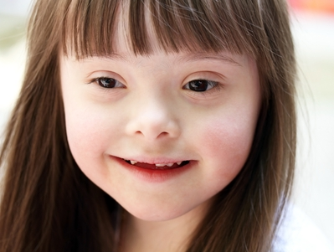
1. Definitie van afwijking, stoornis, beperking en handicap 2. Wat is intellect , wat is verstand ? 3. Criteria voor verstandelijke beperking volgens de DSM V 4. Syndroom van Down 5. Fragiele X- Syndroom 6. Prader Willi- Syndroom 7. Rett Syndroom 8. Infantiele Encefalopathie
Verstandelijke Beperkingen

Slide 3
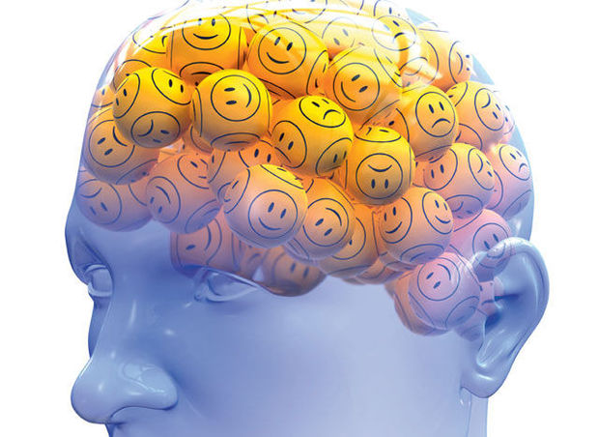
1. Definitie van afwijking, stoornis, beperking en handicap
Als je spreekt over een afwijking wordt er
onderscheid gemaakt tussen een
aangeboren afwijking en een
niet-aangeboren afwijking.
Een aangeboren afwijking ontstaat voor
de geboorte
Een niet-aangeboren afwijking ontstaat na
de geboorte. Een niet-aangeboren afwijking
kan ontstaan als gevolg van bijvoorbeeld een ziekte of een ongeluk.

Slide 4
1. Definitie van afwijking, stoornis, beperking en handicap
Een stoornis is een defect of het ontbreken van een orgaanfunctie of orgaan.
Als je van een stoornis spreekt, kan dit zijn op het gebied van:
Cognitie
Zintuigen
Taal
Organen
Ledematen
Een stoornis is dus een afwijking op orgaanniveau. Een stoornis is altijd objectief: het kan vastgesteld worden door een arts of psycholoog.

Slide 5
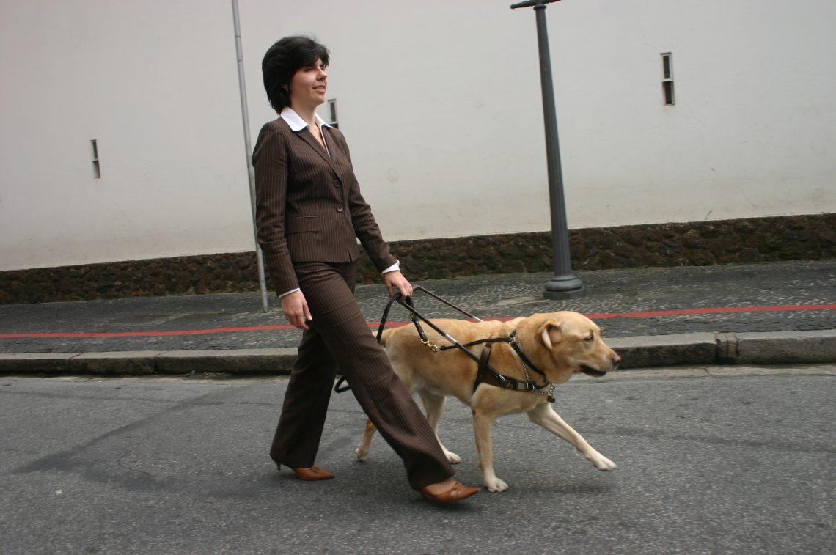
1. Definitie van afwijking, stoornis, beperking en handicap
Een beperking kan het gevolg zijn van een stoornis.
Een beperking is de vermindering van mogelijkheden ten aanzien van gedrag of activiteiten. Als je spreekt van een beperking, kan dit zijn op het gebied van:
Communicatie;
Verzorging;
Lichaamsbeweging;
Vaardigheden;
Gedrag.
Er is dus sprake van een beperkingen bij het verrichten van bepaalde activiteiten. De meeste activiteiten zijn dan nog wel te verrichten als dit op een aangepaste manier kan.

Slide 6
1. Definitie van afwijking, stoornis, beperking en handicap
Een handicap is een participatieprobleem. Het is een belemmering in het
sociaal-maatschappelijk functioneren.
Bij een handicap gaat het om de beleving van de beperkte persoon.
Een handicap is subjectief, want de persoon die van een handicap
spreekt, vindt zelf dat hij of zij een handicap heeft.
Iemand die vindt dat hij of zij een handicap heeft, vindt belemmeringen in
het behalen van de doelen die hij of zij belangrijk vindt om te behalen.
Deze persoon heeft dan het gevoel niet (goed) te kunnen participeren in de
samenleving.
Participatieproblemen kunnen zich voordoen op het gebied van:
Scholing
Arbeid
Het sociale leven
Vrijetijdsbesteding

Slide 7
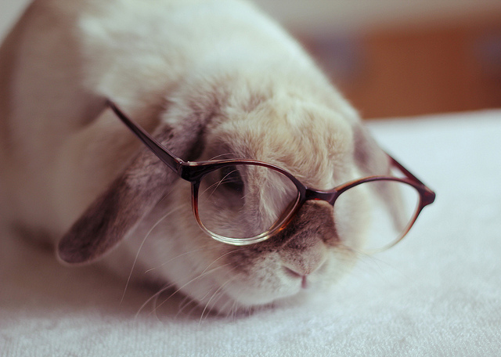
2. Wat is intellect , wat is verstand ?
Een verstandelijke beperking komt dus voort uit een
stoornis. Deze stoornis kan het resultaat zijn van een
afwijking op orgaanniveau. Deze kan aangeboren of niet
aangeboren zijn.
Er is sprake van een beperking van het verstand.
Het verstand is het (menselijke) vermogen om logisch te redeneren en is noodzakelijk om te kunnen leren. Het verstand is synoniem met het denkvermogen
Intellect:
Verstand, denkvermogen. Het geheel van geestelijke vermogens die waarnemingen omzetten in kennis, door middel van begripsvorming, vergelijking, abstractie, oordelen, redeneren en concluderen.

Slide 8
3. Criteria voor verstandelijke beperking ( verstandelijke ontwikkelingsstoornis) volgens de DSM V
Deficiënties in de intellectuele functies zoals redeneren,
probleem oplossen, plannen, abstract denken, oordelen,
schools leren en leren door ervaringen.
( Test abstract redeneren)
Deficiënties in het adaptieve functioneren die ertoe kan
leiden dat de betrokkene niet kan voldoen aan de
ontwikkelings- en sociaal culturele standaarden van
persoonlijke zelfstandigheid en sociale verantwoordelijkheid.
C. De deficiënties in de verstandelijke functies en het aanpassingsvermogen
beginnen gedurende de ontwikkelingsperiode

Slide 9
4. Syndroom van Down
Het syndroom van Down of trisomie-21 is een aangeboren afwijking die gepaard gaat met
een verstandelijke beperking,
typerende uitwendige kenmerken en
bepaalde medische problemen
Wordt veroorzaakt doordat het erfelijk materiaal van chromosoom 21 in drievoud voorkomt (in plaats van in tweevoud).
Incidentie: 4,6 van de 10.000 geboortes. Voor Nederland betekent dat ongeveer 8000 mensen met het syndroom van Down.
Celdeling Mitose en Meiose
Hoe ontstaat Syndroom van Down

Slide 10
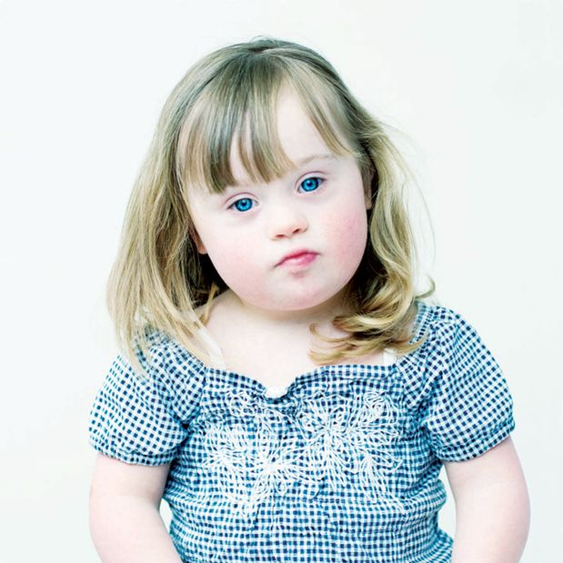
4. Syndroom van Down
Kenmerken
Verstandelijke handicap
Epicantusplooi van de ogen (ronde ooghoek)
Amandelvormige, ietwat scheefstaande ogen
Atypische gelaatsvorm
Vlak achterhoofd
Slappe, groot lijkende tong en open mond
Eén dwarse, doorlopende handplooi
Vaak een ontbrekend kootje van de ringvinger
Vaak een grotere ruimte tussen de grote- en naastgelegen teen
In ongeveer 40 tot 50 procent van de gevallen een congenitale hartafwijking
In 60 tot 70 procent van de gevallen bij prenatale screening een kleiner/geen neusbeentje zichtbaar op de echo
Hyperlaxiteit (slappe banden, spieren en gewrichten)
Vaak een kleine gestalte
Vaak sluik, dun haar
Kortere levensverwachting (70 jaar en ouder is redelijk zeldzaam).

Slide 11
4. Syndroom van Down
Medische problemen, groter risico op het krijgen van de volgende aandoeningen.
De verstandelijke beperking varieert van zeer licht tot zeer ernstig. Slechts een zeer kleine minderheid heeft een normaal tot hoog IQ.
Ongeveer 40 tot 50 procent heeft een congenitale hartafwijking meestal een opening in het tussenschot tussen de hartkamers (ventrikelseptumdefect),.
Bij de geboorte kan er sprake zijn van aanlegstoornissen van slokdarm, twaalfvingerig darm of anus.
Minder goed werkend afweersysteem en lopen daardoor meer kans infecties te krijgen.
Vaak huidproblemen voor, zoals vormen van eczeem (constitutioneel eczeem)
Op de kinderleeftijd is er een verhoogde kans op leukemie.
Schildklierproblemen
Problemen met de ogen (bijvoorbeeld staar, bijziendheid) mar ook slechthorendheid.
Onderontwikkeling van de heupkop en de heupkom (heupdysplasie)
Glutenovergevoeligheid , obstipatie.
Osteoporose
Op latere leeftijd (boven de 50, 60 jaar) zien we meestal dementie.
Epilepsie.

Slide 12
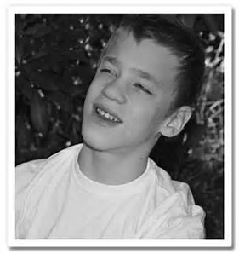
5. Fragiel X- Syndroom
Het fragiele-X-syndroom (FXS) is een erfelijke aandoening die
gepaard gaat met een milde tot matige verstandelijke handicap en
op autisme gelijkend gedrag. Verder zijn er dikwijls bepaalde
uiterlijke kenmerken, waaronder een lang, smal gezicht en grote oren.
Het syndroom wordt veroorzaakt door een mutatie in het X-chromosoom
Kenmerken:
Fysieke kenmerken presenteren zich vaak pas in de puberteit.
Een verstandelijke beperking.
Langgerekt gezicht met grote of uitstekende oren,
Platte voeten, vergrote testikels en een verlaagde spierspanning
Taalafwijkingen, waaronder een warrige, onsamenhangende spraak.
Stereotiepe bewegingen, zoals het Fladderen met de handen bij opwinding of stress.
Schuw gedrag en vermijden ze oogcontact; dit wordt wel autistiform genoemd.
Het geheugen en het vermogen om gezichten in het geheugen op te slaan lijken te zijn aangedaan.

Slide 13
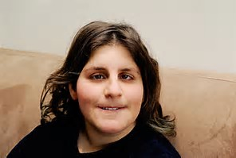
6. Prader Willi Syndroom
Het syndroom van Prader-Willi werd in 1956 voor
het eerst beschreven door de Zwitserse artsen
Andrea Prader, Alexis Labhart en Heinrich Willi.
In 1961 volgde een tweede publicatie van Prader
en Willi. Het viel hen op dat de combinatie van
spierslapte, onbedwingbare eetlust en een aantal
uiterlijke kenmerken niet toevallig kon zijn.
Enkele feiten en kenmerken
Oorzaak is het ontbreken van een klein stukje erfelijke informatie op chromosoom 15.
Jaarlijks 10 kinderen geboren met PWS. Evenveel meisjes als jongens
Laag geboortegewicht. Spierslapte
Lichte tot matige verstandelijke handicap ( gemiddelde IQ 70)
Sterke, soms onverzadigbare eetlust, die kan leiden tot enorm overgewicht (obesitas).
Geringe lichaamslengte ( 150 tot 155 cm)
Kalm, rustig en vriendelijk karakter, met perioden van ernstige koppigheid en driftbuien
95% kans op Autisme Spectrum Stoornis
De seksuele ontwikkeling komt niet of pas laat op gang. Meestal onvruchtbaar.
Psychische problemen en perioden van depressief of psychotisch gedrag. Zelfverminking

Slide 14
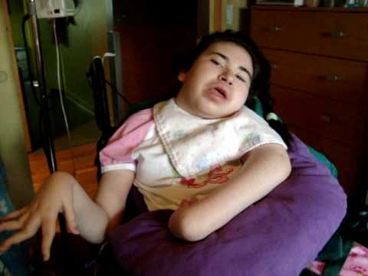
7. Rett Syndroom
Is een ontwikkelingsstoornis van het zenuwstelsel; met name de
hersenstam. De symptomen treden op na en periode van ogenschijnlijk
normale ontwikkeling, vanaf een leeftijd van 6-18 maanden.
Feiten en kenmerken
Komt vrijwel alleen bij meisjes voor
De ontwikkeling vertraagt volledig
Verlies van spraak en loopvermogen.
Apraxie (het onvermogen te handelen), Epilepsie en Scoliose
Uiteindelijk valt de mobiliteit terug als gevolg van spierzwakte, stijfheid en toenemende scoliose.
Ernstige verstandelijke beperking
Het Syndroom heeft een incidentie van 1 op de 10.000 tot 23.000 geboren meisjes en is extreem zeldzaam bij jongens. Het is beschreven bij alle rassen en etnische groepen. In Nederland zijn op dit moment ruim 250 meisjes met het Rett syndroom bekend.

Slide 15
8. Infantiele Encefalopathie
Staat bekend als spasticiteit. Er is hier gekozen voor de term infantiele encefalopathie (IE), omdat dit de internationaal gebruikelijke benaming is.
Vanaf de geboorte voorkomende toestand , waarbij er sprake is van een afwijkende spierspanning, afwijkende onwillekeurige bewegingen en een stoornis in het gecoördineerd bewegen.
Vaak zijn in de eerste maanden de kinderen juist slap in hun spieren. Na het eerste half jaar gaat dan de spierspanning toenemen.
filmpje spasticiteit
Oorzaken
De oorzaak is vaak gelegen in zuurstoftekort rond de geboorte of andere ernstige complicaties bij vroeg geboren baby’s. Ook andere oorzaken van hersenbeschadiging zoals na infecties van de hersenen of hersenvliezen kan dit beeld geven.

